Slide 1
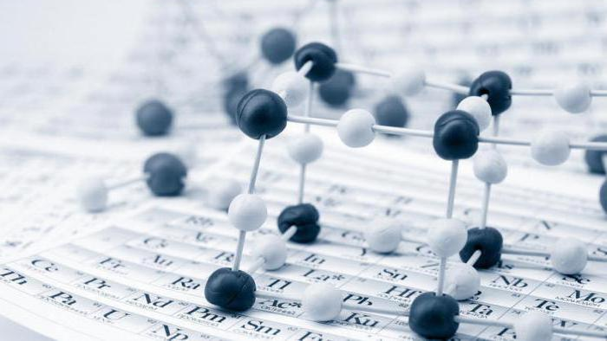
Amadeo Avogadro
Benjamin Božinić

Slide 2
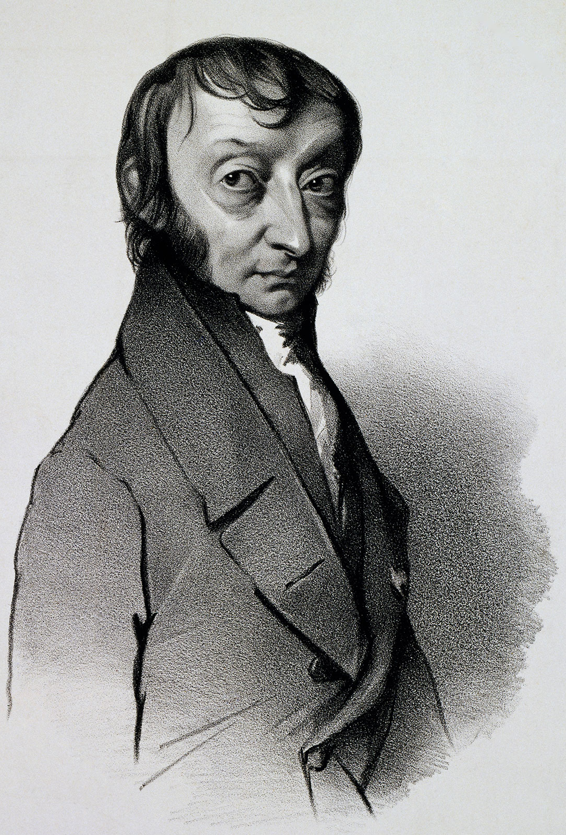
Općenito
puno ime Lorenzo Romano Amadeo Carlo Avogadro di Quaregna e di Cerreto
Torino, 9. 8. 1776. - Torino, 9. 7. 1856.
talijanski fizičar i kemičar
grof područja Quaregna i Cerreta
jedan od osnivača molekularne teorije
odredio Avogadrov zakon

Slide 3
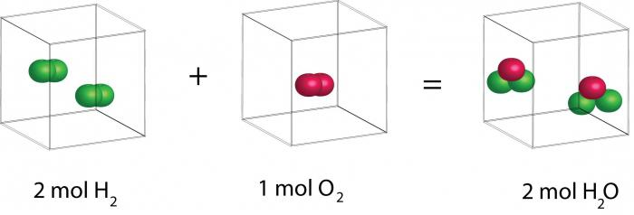
Avogadrov zakon
svi idealni plinovi pod jednakim tlakom, na istoj temperaturi i u jednakom volumenu sadrže jednak broj molekula
idealni plin je plin čije čestice imaju ukupno zanemarivo malen vlastiti obujam

Slide 4
Avogadrov broj
ili Avogadrova konstanta
prirodna konstanta koja određuje broj čestica u jednom molu neke tvari
jednaka količniku broja čestica N i količine tvari n
označuje se s L ili N_{A} dok je jedinica za mol⁻¹
molna masa M neke tvari uvijek sadrži Avogardov broj jedinki
iznosi 6,02214179 × 10²³ čestica
prvi ga ustvari izračunao Johann Josef Loschmidt

Slide 5
Životopis
rođen u obitelji plemića iz Pijemonta
završio kanonsko pravo s 20 godina
1809. počeo predavati u mjestu Vercelli
1811. objavio svoje prvo djelo u kojem iznosi vrijednost Avogadrovog broja
1820. postaje profesor fizike na sveučilištu u Torinu
1821. postaje aktivan u revoluciornarnom pokretu protiv kralja Sardinije
bavio se statistikom, meteorologijom
uveo metrički sustav u Pijemontu
oženio se Felicitom Mazze i imali su 6 djece

Slide 6
Životopis
riješio najveći problem svoga vremena, razlikovanje atoma i molekula
najvažniji zaključak je bio da se plin sastoji od molekula, a molekule od atoma
1815. objavio novo djelo vezano za gustoću plinova
tek nakon smrti njegova teorija dobiva priznanja
konačnu potvrdu donio Rudolf Clausius sa svojom kinetičkom teorijom plinova
Jacobus Henricus van't Hoff je pokazao da teorija vrijedi i za razrijeđene otopine
po njemu nazvan krater na Mjesecu

